Slide 1

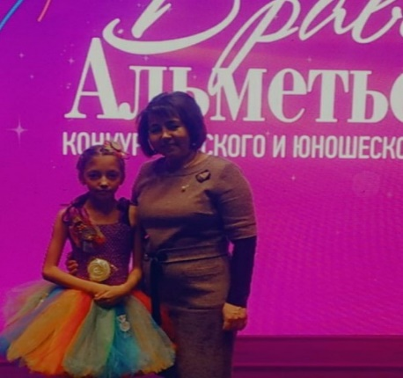
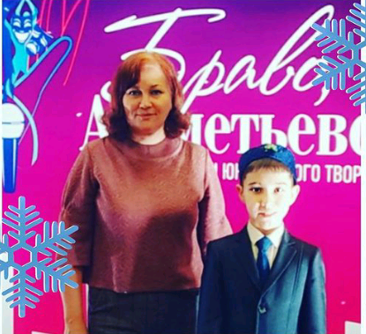
Көмеш
кыӊгырау
Балалар һəм яшүсмерлəр газетасы
гыйнвар 2022
ТАТАР ТЕЛЕ ҺӘМ ӘДӘБИЯТЫННАН 2021-22 НЧЕ УКУ ЕЛЫНДА ШӘҺӘР ОЛИМПИАДАСЫНДА ҖИҢҮЧЕЛӘР
1. Аглиуллин Илназ (4 нче сыйныф) татар теле җиңүче
2. Хаертдинов Ислам (4 нче сыйныф) татар теле призер
Закирова Камилә (4 нче сыйныф) татар теле призер
4. Козина Екатерина (4 нче сыйныф) татар теле призер
5. Суербаева Камилә (6 нчы сыйныф) татар теле призер
6. Фаттахова Илнара (6 нчы сыйныф) татар теле призер 7. Хәсәншина Диләрә (7 нче сыйныф) татар теле призер
8. Мортазина Лилия (7 нче сыйныф) татар теле призер
9. Макасина Полина (8 нче сыйныф) татар теле призер
10. Мөхәммәтшина Камилә (9 нчы сыйныф) татар теле призер
11. Зарипова Гөлнар (10 нчы сыйныф) татар теле призер
12. Мөхәммәтшина Камилә (9 нчы сыйныф) татар әдәбияты призер
13. Зарипова Гөлнар (10 нчы сыйныф) татар әдәбияты призер
14. Шәйхетдинова Айназ (11 нче сыйныф) татар әдәбияты җиңүче
Җиңүчеләрне һәм аларның укытучыларын чын күңелдән тәбрик итәбез.
Вильданова Л.М., Аглиева Г.Ф., Максутова А.Ф., Шаймуратова РВ.
“АФӘРИН, ӘЛМӘТ!” КОНКУРСЫ ҖИҢҮЧЕЛӘРЕ
4 нче декабрьдә Әлмәт шәһәре “Нефтьче” мәдәният сараенда «Афәрин, Әлмәт!» дип исемләнгән беренче районара балалар һәм яшүсмерләр конкурсы булып узды. Әлеге бәйгедә безнең мәктәбебездән дә ике укучы катнашты һәм зур җиңү яулады.
“Нәфис сүз остасы” номинациясендә 3А сыйныфыннан Масагутов Реналь III дәрәҗә һәм 4А сыйныфыннан Гумирова Дилә II дәрәҗә җиңүче дипломнары белән бүләкләнде. Укытучылары Максутова А.Ф. Һәм Әһлиева Г.Ф. Зур рәхмәтләребезне белдерәбез.

Slide 2
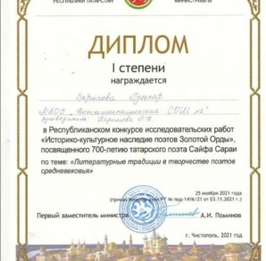
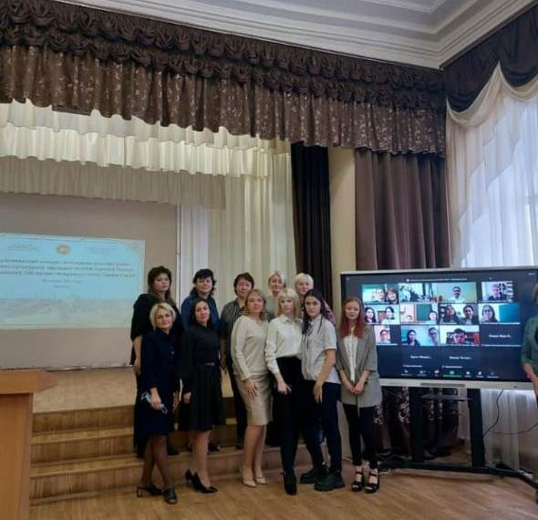
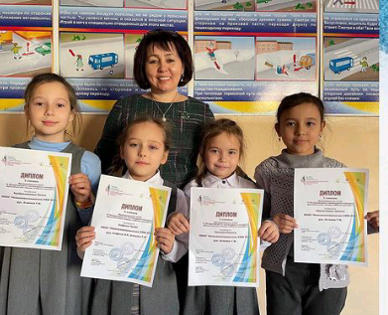
Көмеш
кыӊгырау
Балалар һəм яшүсмерлəр газетасы
РЕСПУБЛИКАКҮЛӘМ КОНКУРСТА ҖИҢҮЧЕ
КОТЛЫЙБЫЗ!
25 нче ноябрьдә Чистай шәһәренең Авыл хуҗалыгы техникумында Алтын Урда шагыйрьләренең тарихи-мәдәни мирасына багышланган Республикакүләм конкурс булып узды. Әлеге чарада 10 нчы сыйныф укучысы Зарипова Гөлнар Сәиф Сараиның иҗатын өйрәнеп, фәнни –эзләнү эшен тәкъдим итте һәм лаеклы рәвештә 1нче урынны яулады. Конкурс Zoom платформасында үтте. Гөлнар "Алтын Урда шагыйре Котбның "Хөсрәү вә Ширин" шигъри романында мәдәни традицияләр чагылышы" дигән теманы яклап чыкты. Алда да Гөлнарга иҗади уңышлар, яңадан-яңа үрләр яуларга насыйп булсын.
.
Фәхретдинова Эльвина, 10 нчы сыйныф укучысы
ҖӘЛИЛ УКУЛАРЫ -2021
М.Җәлилнең иҗади мирасын популярлаштыру, фронтовик язучылар иҗатына кызыксынуны арттыру, әдәби иҗатка сәләте булган яшьләрне барлау, таныту һәм сәләтләрен үстерү максатыннан, инде менә дүртенче тапкыр “Җәлил укулары” Халыкара әдәби бәйгесе уза. Быел бу бәйгенең район турында безнең укучыларыбыз арасыннан 2а сыйныфы бик актив булды. Сафина Зөһрә шагыйрьнең рус теленә тәрҗемә ителгән шигырен башкарып, 2 нче урынга лаек булды. Хайбрахманова Элина, Салиева Ралина һәм Әбүнәгыймова Зәлинә әдипнең татар телендә язылган шигырьләрен сөйләп, 3 нче дәрәҗә диплом белән бүләкләнде.

Slide 3
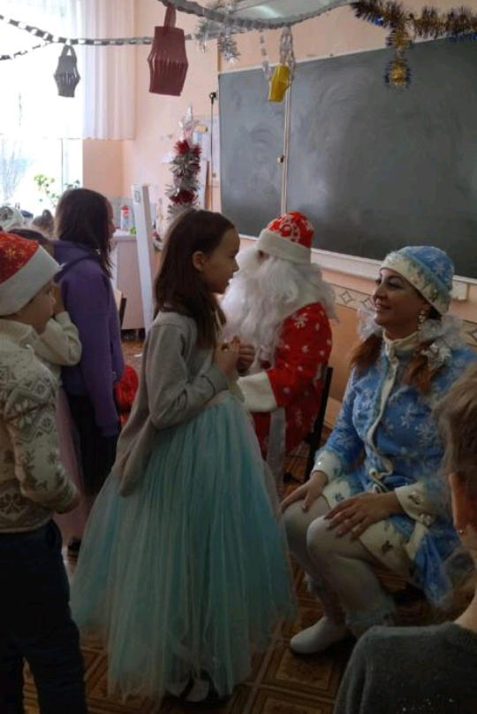
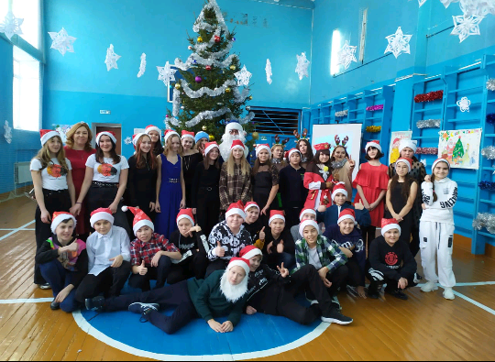
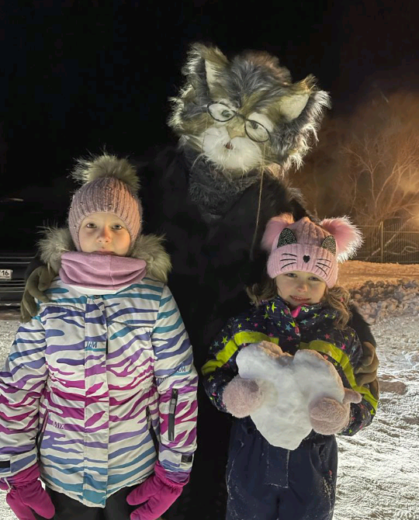
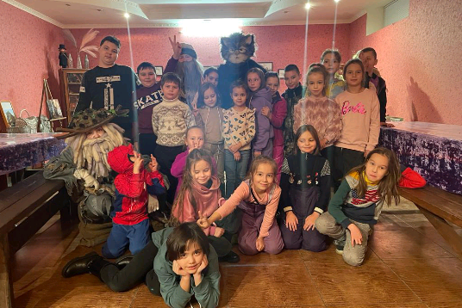
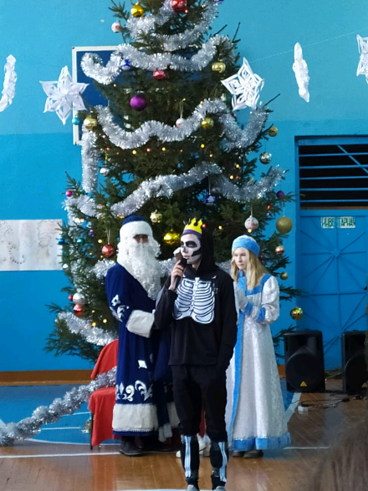
3
ХУШ КИЛӘСЕҢ, ЯҢА -2022 НЧЕ ЕЛ!
Яңа ел - һәркемнең иң яраткан һәм көтеп алган бәйрәмнәренең берсе. Әмма бу бәйрәм турында без беләбезме соң? Яңа елны бәйрәм итә башлау безнең эрага кадәрге 3 меңьеллыкка - Месопотамиягә барып тоташа. Вавилон халкыннан иудейлар, аннары греклар аша бу вакыйга Көнбатыш Европага кадәр килеп җитә. Аннары инде Җир шарының башка илләренә тарала. Яңа елны бәйрәм итү вакыты төрлечә булган. Аны язын да, җәй көне дә, көзен дә, без гадәтләнгәнчә кыш көне дә бәйрәм иткәннәр. Хәзерге вакытта исә күпчелек илләрдә Яңа елны 31 декабрьдән 1 гыйнварга каршы төндә бәйрәм итәләр.Борынгы Русьтә X-XV гасырда Яңа елны 1 мартта бәйрәм иткәннәр, 1348 елда бәйрәм 1 сентябрьгә күчерелгән, ә 1699 елда Россия императоры Петр I халыкны яңа указы белән шаккатыра. Ул ел башын 1 сентябрьдән 1 гыйнварга күчерә. Бу бары тик календарьдагы дата гына булмасын өчен, үз указында өйләрне чыршы һәм артыш ботаклары белән бизәргә, матур итеп киенергә, мушкетлардан атарга, ракеталар аттырырга боера. Дед Морозның туган көне - 18 ноябрьдә. Ышанулар буенча, нәкъ шушы вакытта аның туган ягына - Бөек Устюгка карлы-буранлы кыш килә.
Тулырак: http://

Slide 4
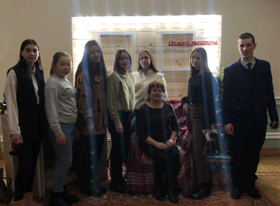

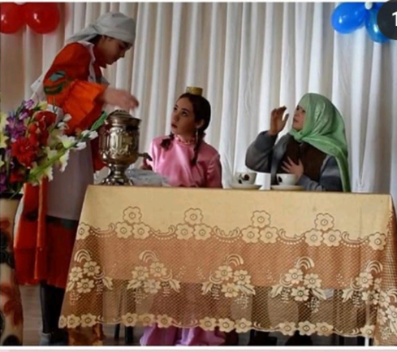
4
ТЕАТР ЯКТЫЛЫККА, НУРГА ИЛТӘ...
Театр – сәнгатьнең бер төре. Ул укучыларның сәләтләрен ачарга, уй- хыялларын үстерергә мөмкинлек бирә, матурлыкны күрә белергә өйрәтә, иҗади эшчәнлекне баета.
27 нче декабрь 10 нчы сыйныф укучылары Әлмәт дәүләт драма театрында кунак булдылар. Алар Уильям Шекспирның «Киребеткән» комедиясен карадылар. Комедия укучыларның күңел түрләренә үтеп керде, аларны уйланырга, нәтиҗә чыгарырга, сабак алырга ярдәм итте. Җәмгыятьтә үз урыннарын табу, тормышның тайгак юлларында абынмау, үз кыйблаларын саклап калу, иң мөһиме камил шәхес тәрбияләү өчен милли сәнгатьне онытырга ярамый.
Кәримова Р.Н., 10 нчы сыйныф җитәкчесе
Туган телләр һәм Халыклар бердәмлеге елы һәм татар театрына нигез салучыларның берсе-күренекле драматург, актер һәм режиссер Кәрим Тинчуринның тууына 134 ел тулуга багышланган мәктәп укучылары арасында "Ул кабызган утлар балкышы" V Бөтенроссия фестивалендә безнең мәктәп укучылары да катнашты. Бәйгенең шартлары буенча укучылар Кәрим Тинчуринның әсәрләре һәм милли классик драматургиянең асыл үрнәкләре буенча спектакльләрдән өзекләр, монологлар, җырлар һәм башка иҗади номинацияләрдә көч сынашты. Безнең мәктәп укучылары "Спектакльдән өзек" номинациясендә җиңү яуладылар. Конкурста катнашучыларыбызга киләчәктә дә иҗади ачышлар, шатлык-сөенечләр юлдаш булсын.
Зарипова Гөлнар, 10 нчы сыйныф укучысы

Slide 5
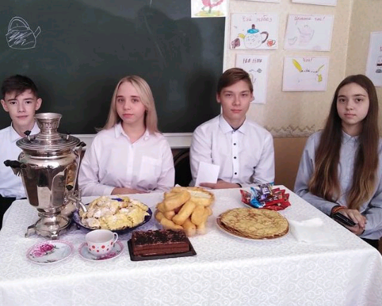
.
.
.
ТАТАРЛАР КАЙЧАН ЧӘЙ ЭЧӘ БАШЛАГАННАР?
Безнең мәктәптә һәрдаим класстан тыш чаралар уздырылып тора. Күптән түгел 8 сыйныф укучылары тарафыннан “Татарлар кайчан чәй эчә башлаганнар?” дигән темага бик кызыклы кичә үткәрделәр. Без бу чәй эчү бәйрәмендә күп кенә мәгълүматләр белән танышып үттек.
Татарның 90 проценты чәйдән тора дигән сүз юктан гына чыкмаган. Безнең халык чәйсез яши алмый ул. Өйгә кем генә кермәсен, барысын да чәй белән сыйлап чыгаралар. “Ачык чырай – такта чәй”, ди бит татар халкы.
Чәй барлыкка килгәнче татарлар сөт, катык, әйрән эчкән. Казан базарларында чәй XVII гасырның 70 нче елларында сатыла башлый. Бу эчемлекне атлар һәм дөяләргә төяп Кытайдан Монголия аша алып килгәннәр. 11 мең чакрым араны бер елга якын узганнар! Ерак сәфәргә чыгар алдыннан чәйне агач тартмаларга тутырганнар. Сәүдәгәрләр бу эчемлекне Рәсәй чигендә урнашкан Кяхта шәһәреннән алып кайтканнар. Бирегә чәй Кытайдан китерелгән.
XIX гасырга кадәр аны башка тауарга алыштырып алганнар. Сәүдәгәрләр чәй өчен тукыма, җәнлек тиреләре белән түләгән.
Затлы эчемлек Себер аша иң элек Минзәлә базарына килгән. Аннан чәй Казанга һәм атаклы Түбән Новгород ярминкәсенә – Мәкәрҗәгә эләккән. Мәскәү маршруты соңрак пәйда була. Шуңа да Казан халкының яхшы чәй эчүе бер дә гаҗәп түгел. Ул гына да түгел, Казанны Рәсәйнең чәй Мәккәсе дип йөрткәннәр.
Татар чәе турында атаклы шәхесләр дә иске алган. Тарихчы Н. Воробьёв: “Татарларда иң киң таралган эчемлек – чәй. Алар аны бик еш һәм бик озак итеп эчемлек”,- дип яза. Шагыйрь, галим Габдрәхим Утыз Имәни дә “Каймаклы чәйне мактау” шигырен язып калдырган. Әйе, чәйне без каймак белән дә, сөт белән дә, бал белән дә эчәргә яратабыз. Аны озаклап, кайнар килеш, өрә-өрә эчәбез.
Эшматова Сәкинә, 8б сыйныф укучысы

Slide 6
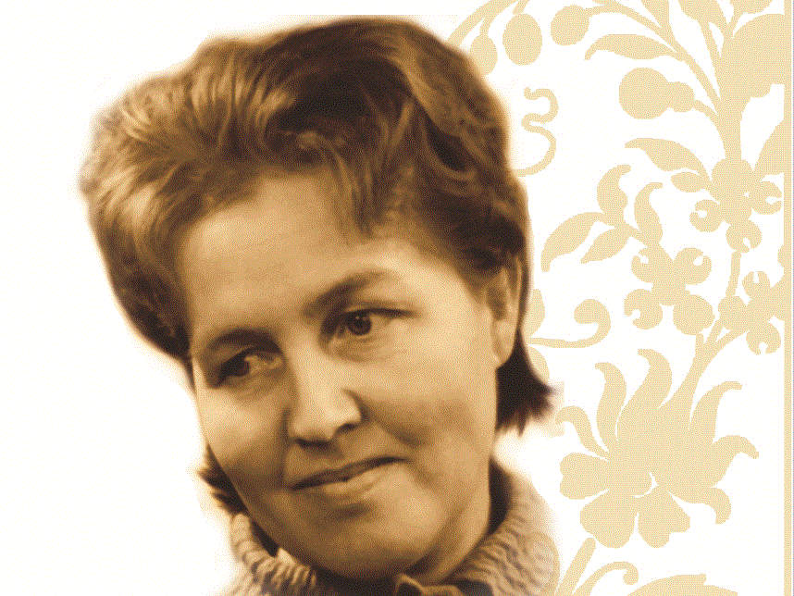
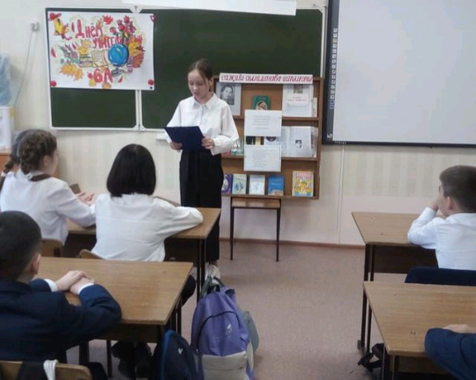
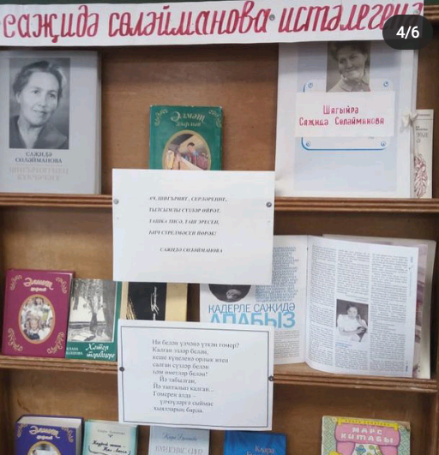
6
САҖИДӘ СӨЛӘЙМАНОВАГА – 95 ЯШЬ
Көзнең агач яфракларын коеп, яңгырларын яудырып, тулы көченә үз вәкаләтләре белән яшәгән көннәрендә, нефтьчеләр шәһәре Әлмәт әдәби мәркәзгә әйләнеп куя. Нәкъ менә табигатьнең шушы мизегелендә, 3 нче октябрьдә, сөекле шагыйрәбезнең туган көне. Аның иҗатын яратучылар илебезнең төрле төбәкләренә таралганнар. Әлмәт язучылар берлеге рәисе Рәфкать Шаһиев та татар шагыйрәсе Саҗидә Сөләйманованың иҗаты хәзер дә бөеклеген югалтмый дигән фикердә.
Әлмәт төбәгендә яшәп иҗат иткән, татарның танылган шагыйрәсе, прозаик Саҗидә Сөләйманованың 95 еллыгына багышланган сыйныф сәгате бездә 6а укучылары катнашында узды. Укучылар әдибәнең биографиясе белән таныштылар, иҗатыннан үрнәкләрне сыйныфташларына бүләк иттеләр. Чара шагыйрә сүзләренә язылган «Урсал тауда» җыры белән тәмамланды.
Суербаева Камилә, 6а сыйныф укучысы
Гәҗитне басмага әзерләделәр:
Баш мөхәррир :.Аглиева Г.Ф.
11 нче сыйныф укучылары:
Мостафина Адилә,
Шәйхетдинова Айназ,
7 нче сыйныф укучысы Мортазина Лилия

